Slide 1
WEB RTC

Slide 2
WEB RTC 란
WebRTC는 웹을 통해 유저 간의 실시간 통신을 가능케 하는 기술이다
WebRTC는 플러그인이 필요 없는, 실시간의, 영상과 음성, 데이터 통신에 대한 표준과 기술을 제공한다.
영상, 음성, 메시지, 파일까지 중개 서버가 필요 없는 피어간 통신(P2P)을 지원한다.

Slide 3
WebRTC는 구글에서 공유한 웹 기반 커뮤니케이션 라이브러리로, 별도의 설치 없이 웹 브라우저에서 화상채팅을 할 수 있는 기능을 제공한다.
WebRTC는 화상채팅, 음성채팅 등을 쉽게 제작할 수 있도록 도와주며,몇 번의 검색만으로 다음과 같이 다양한 설명과 예제 소스를 구할 수 있다.
WebRTC 개념 및 각종 개념 설명
https://www.html5rocks.com/ko/tutorials/webrtc/basics/
화상채팅 예제
https://codelabs.developers.google.com/codelabs/webrtc-web/#0
WebRTC 각종 예제
https://webrtc.github.io/samples/

Slide 4
WEBRTC예제
1단계는 카메라에서 비디오를 추출하는 예제이다
2단계는 RTCPeerConnection을 이용하여 대화상대에게 비디오를 제공하는 예제 (네트워크없이)이다
3단계는 RTCDataChannel을 이용하여 데이터를 주고 받는 예제이다
4단계는 서버를 이용하여 메시지를 주고 받는 예제 (signaling)이다
5단계는 네트워크 상에서 비디오를 주고 받는 예제이다
6단계는 이미지(데이터)를 공유(제공)하는 예제 이다.
1~3 단계 예제는 로컬문서에서 가능하다. 즉 서버없이 테스트가 가능하다
4단계부터는 서버를 이용하여 데이터 사용해야 한다
npm instal을 실행한다.

Slide 5
참고사이트
WebRTC 공식: https://webrtc.org/
Tutorial 영어(원문): http://www.html5rocks.com/en/tutorials/webrtc/basics
Tutorial 한글(번역): http://www.html5rocks.com/ko/tutorials/webrtc/basics
https://webrtc.github.io/samples/
https://codelabs.developers.google.com/codelabs/webrtc-web/#0

Slide 6
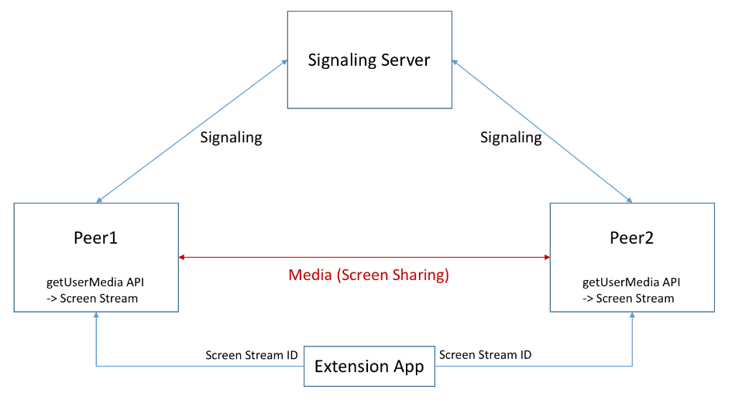
Screen sharing

Slide 7
1단계 : Stream video from your webcam
웹캠에서 비디오 스트림을 가져옵니다.
스트림 재생을 조작합니다.
CSS와 SVG를 사용하여 비디오를 조작하십시오.

Slide 8
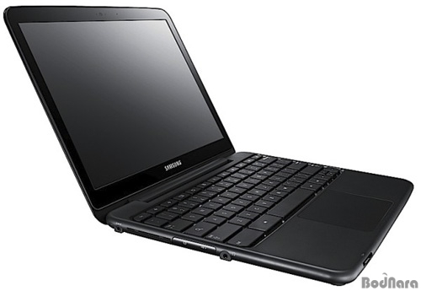

목표(WebRTC)
웹으로 접근하여 비디오를 작동시켜 일정시간마다 사진을 찍어 서버로 전송한다
WebRTC, Ajax 기술
웹서버(장고):클라이언트로 부터 사진과 데이터를 받아서 파일서버와 디비 서버에 저장한다
MySQL서버

Slide 9
참고사이트
https://webrtc.org/getting-started/remote-streams
https://www.html5rocks.com/ko/tutorials/webrtc/basics/
https://codelabs.developers.google.com/codelabs/webrtc-web/#0

